Slide 1
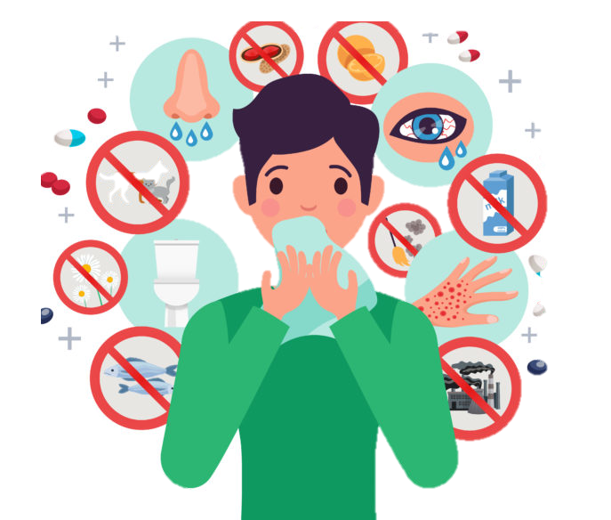
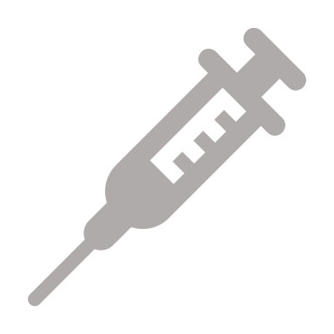
אלרגיה והשימוש
במזרק אפיפן

Slide 2
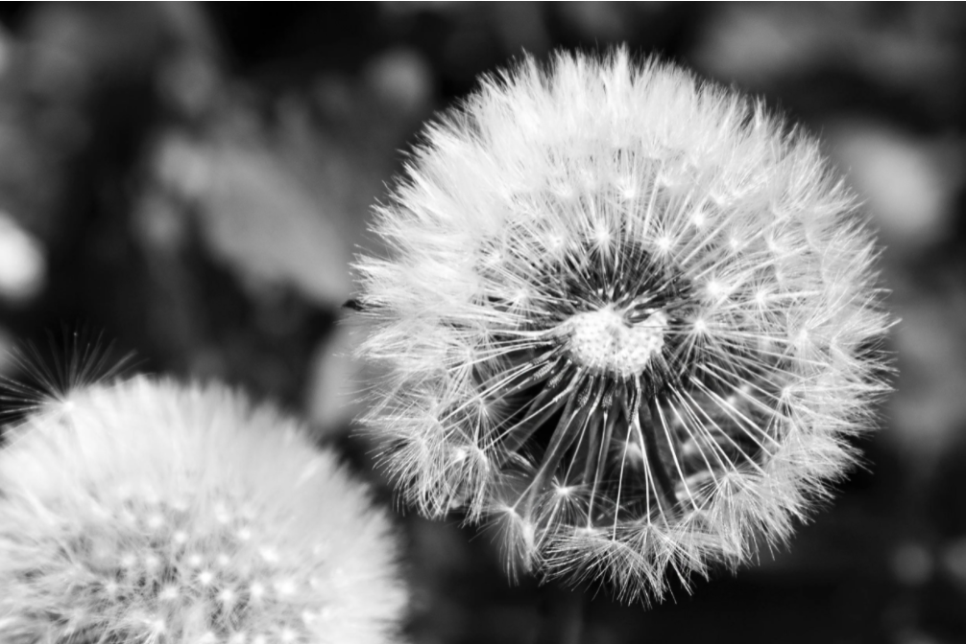
מהי אלרגיה?
מערכת החיסון – הינה מערכת אשר תפקידה להגן על הגוף מפני פולשים בלתי רצויים כגון חיידקים, וירוסים, פטריות וטפילים וכן התפתחות סרטן.
תגובה אלרגית – הינה תגובת יתר של מערכת החיסון כלפי גורמים שלרוב אינם מאיימים על גוף האדם כגון חומרי מזון, אבקנים, ארס דבורים העלולים להיכנס אל הגוף בשלל דרכים: מערכת הנשימה, העור, העיכול ועוד.
אלרגן – החומר אליו האדם רגיש.
אלרגיה למזון – הינה אלרגיה לחלבון הנמצא במוצר מזון מסויים. אלרגיה זו עשויה להיות קלה אך היא עלולה להיות קשה ביותר עד לסכנת חיים ואף מוות!
לעיתים, גם לחשיפה מזערית עלולות להיו השלכות קשות ביותר.

Slide 3
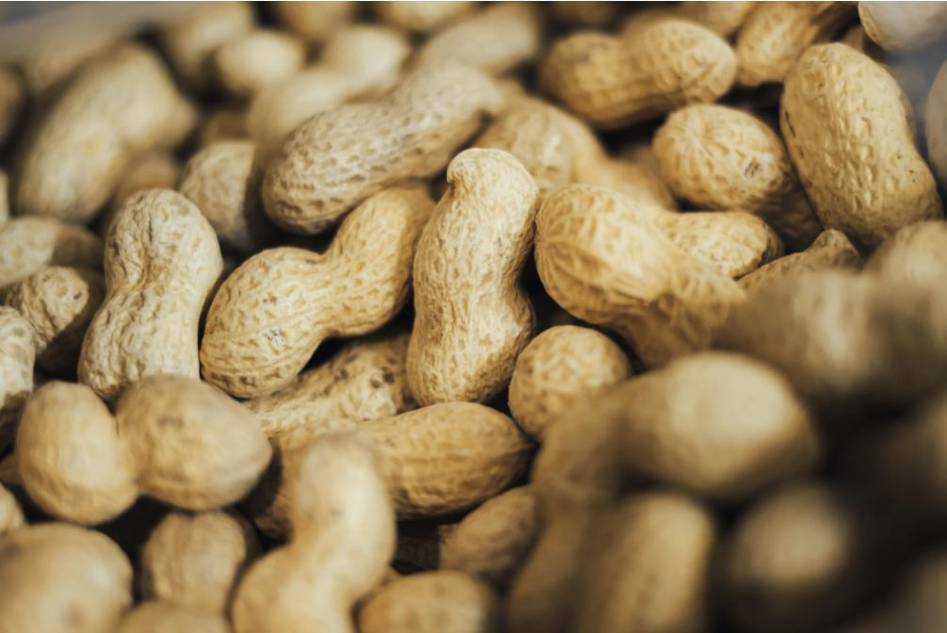
אלרגנים נפוצים
רוב המזונות האלרגניים נגרמים ממספר מצומצם של מזונות:
חלב ומוצריו – כאשר האלרגיה לחלב (לחלבון החלב, קזאין)
הינה הנפוצה ביותר בארץ.
אגוזים
בוטנים
דגים
שומשום ומוצריו – טחינה, חלבה.
ביצים
סויה
הידעת?!
על פי מחקר בינלאומי גדול, בישראל ישנם פחות אנשים האלרגיים לבוטנים.
החוקרים משערים כי החשיפה המוקדמת לבוטנים ע״י אכילת במבה תרמה לעניין זה.

Slide 4
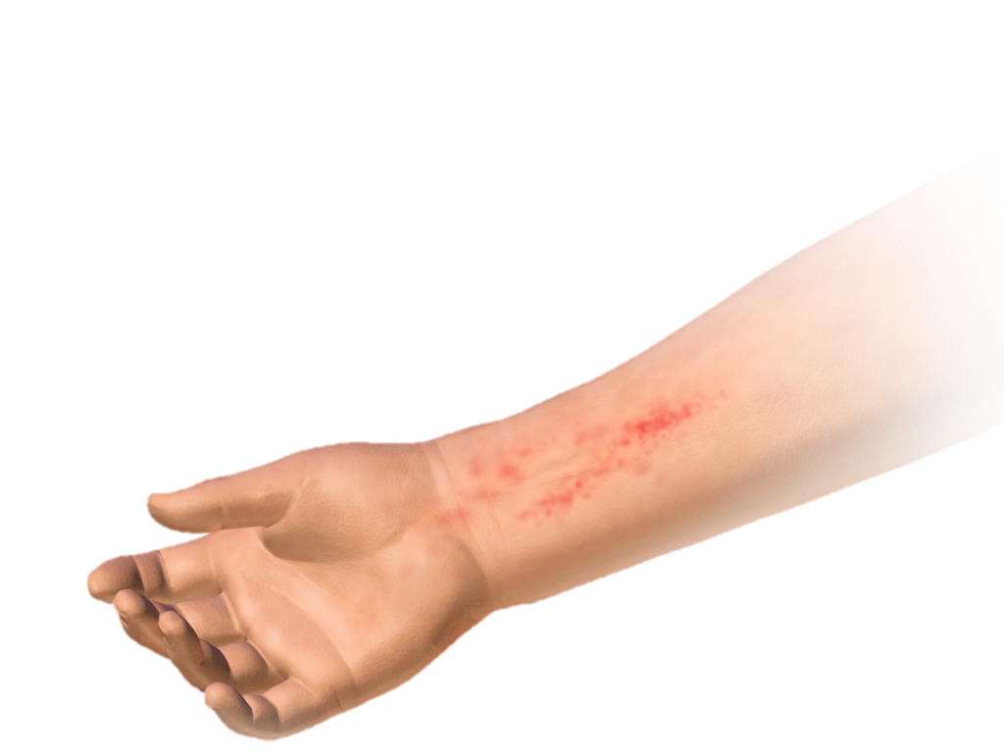
על האלרגיה
בישראל, כ2% מהאוכלוסייה מאובחנת כסובלת מאלרגיה. נתון זה רק הולך ועולה!
התגובה האלרגית מופיעה בתוך דקות עד שעתיים מהחשיפה לאלרגן.
התגובה האלרגית עשויה להיות מגוונת ולכלול בין היתר:
תגובה עורית כגון פריחה, נגעים על העור, נפיחות בעיניים ובשפתיים.
בחילות, הקאות, כאבי בטן ושלשולים.
דמעות ונזלת.
עירוב של מע׳ הנשימה (צרידות, שיעול, קשיי נשימה, תחושת מחנק).
ירידת לחץ דם ואבדן הכרה.

Slide 5
אנאפילקסיס
סכנת חיים מיידית!
תגובה אלרגית קשה ומסכנת חיים המהווה מצב חירום אשר עלול להתדרדר עד כדי מוות!
מאפיינים:
פריחה מפושטת ומגרדת.
ירידה חדה בלחץ הדם המתבטאת בחולשה ועילפון.
קשיי נשימה.
תחושת נפיחות בלוע.
אי שקט ובלבול.
כאשר תופעות אלו מופיעות – האלרגיה עלולה להיות קשה ומסכנת חיים.
פה נכנס השימוש במזרק האפיפן!

Slide 6
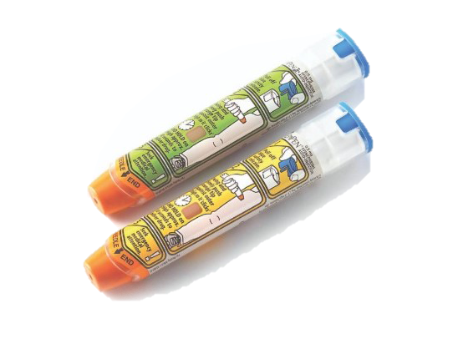
מזרק אפיפן
מזרק אוטומטי המכיל אדרנלין. השימוש בו במקרים של אלרגיה חריפה מציל חיים!
השימוש במזרק מיועד לשימוש ע״י כל אדם והוא פשוט וכל לתפעול.
במקרה של ספק – אין ספק!
עדיף שימוש שווא במזרק מאשר סכנת חיים – תופעות הלוואי
אינן קשות וחולפות מעצמן.

Slide 7
השימוש במזרק
את המזרק מחזיקים כך שהצד הכחול כלפי מעלה (שמיים) והצד הכתום כלפי מטה (אדמה).
מוציאים את הפקק הכחול, מבלי לגעת בקצה הכתום.
מכוונים את הקצה הכתום (ממנו יוצאת המחט) לצד החיצוני של הירך (עם או בלי בגדים).
מצמידים את הקצה הכתום ולוחצים אותו אל הירך עד לשמיעת או תחושת קליל (דקירה ע״י המחט ושחרור האדרנלין). יש להישאר כך למשך 3 שניות.
מנתקים בזהירות את המזרק מהירך.

Slide 8

תעשו חיים ותצילו חיים!

